Slide 1
Έρευνα για τις επιπτώσεις του κόστους Ενέργειας στις Επιχειρήσεις της Περιφέρειας Δυτικής Ελλάδας
Ανάλυση/Συμπεράσματα: Δρ. Κωνσταντίνος Ρηγόπουλος
Ιούλιος 2022

Slide 2

Πρώτο Μέρος Έρευνας
Δημογραφικά Χαρακτηριστικά Επιχειρηματιών
και
Χαρακτηριστικά Επιχειρήσεων της Περιφέρειας Δυτικής Ελλάδας
Έρευνα για τις επιπτώσεις της αύξησης του κόστους Ενέργειας στις επιχειρήσεις της Περιφέρειας Δυτικής Ελλάδας
Notes:
Με ποιο τρόπο η παρουσίαση θα ωφελήσει το ακροατήριο: Οι ενήλικες εκπαιδευόμενοι ενδιαφέρονται περισσότερο για ένα θέμα εάν γνωρίζουν με ποιο τρόπο ή γιατί αυτό είναι σημαντικό για τους ίδιους.
Το επίπεδο εξειδίκευσης του παρουσιαστή σε σχέση με το θέμα. Αναφέρετε εν συντομία τα διαπιστευτήριά σας στον τομέα ή εξηγήστε στους συμμετέχοντες γιατί πρέπει να σας ακούσουν.

Slide 3
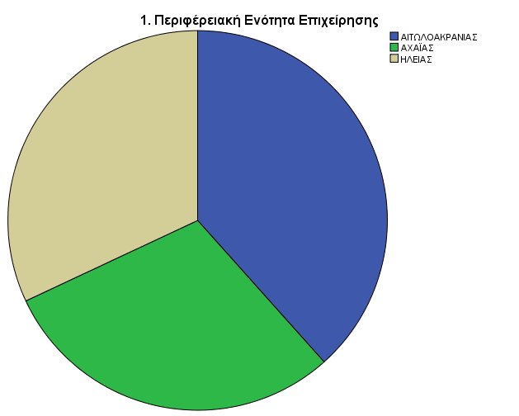
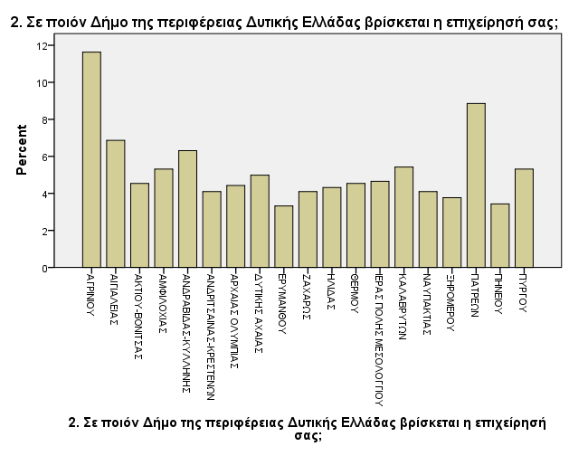
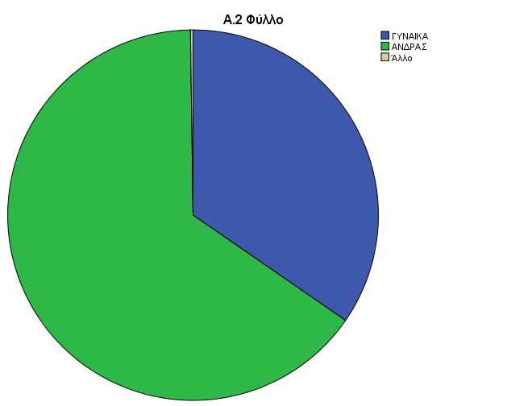
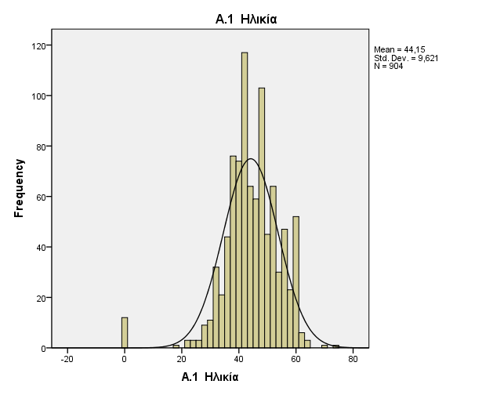
Χαρακτηριστικά Επιχειρήσεων Δείγματος Ι
32 %
38,4 %
29,6 %
34,6 %
65,2 %
Έρευνα για τις επιπτώσεις της αύξησης του κόστους Ενέργειας στις επιχειρήσεις της Περιφέρειας Δυτικής Ελλάδας
Notes:
Με ποιο τρόπο η παρουσίαση θα ωφελήσει το ακροατήριο: Οι ενήλικες εκπαιδευόμενοι ενδιαφέρονται περισσότερο για ένα θέμα εάν γνωρίζουν με ποιο τρόπο ή γιατί αυτό είναι σημαντικό για τους ίδιους.
Το επίπεδο εξειδίκευσης του παρουσιαστή σε σχέση με το θέμα. Αναφέρετε εν συντομία τα διαπιστευτήριά σας στον τομέα ή εξηγήστε στους συμμετέχοντες γιατί πρέπει να σας ακούσουν.

Slide 4
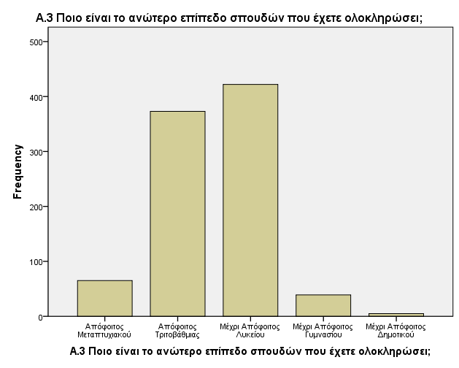
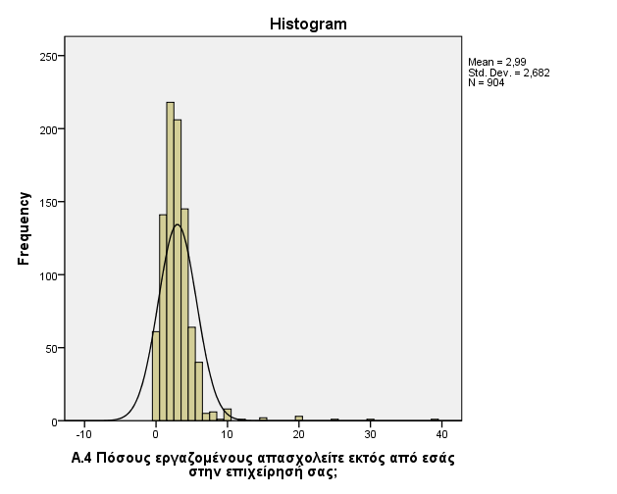
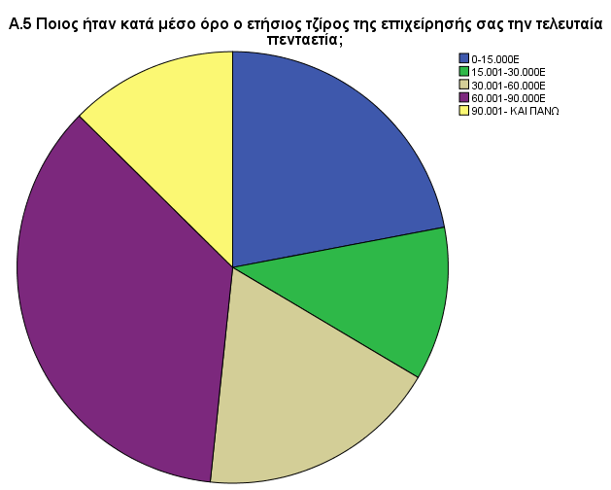
Χαρακτηριστικά Επιχειρήσεων Δείγματος ΙΙ
46,7%
41,3%
7,2%
4,3%
0,6%
12,6 %
22 %
35,7 %
11,5 %
18,1 %
Έρευνα για τις επιπτώσεις της αύξησης του κόστους Ενέργειας στις επιχειρήσεις της Περιφέρειας Δυτικής Ελλάδας
Notes:
Με ποιο τρόπο η παρουσίαση θα ωφελήσει το ακροατήριο: Οι ενήλικες εκπαιδευόμενοι ενδιαφέρονται περισσότερο για ένα θέμα εάν γνωρίζουν με ποιο τρόπο ή γιατί αυτό είναι σημαντικό για τους ίδιους.
Το επίπεδο εξειδίκευσης του παρουσιαστή σε σχέση με το θέμα. Αναφέρετε εν συντομία τα διαπιστευτήριά σας στον τομέα ή εξηγήστε στους συμμετέχοντες γιατί πρέπει να σας ακούσουν.

Slide 5
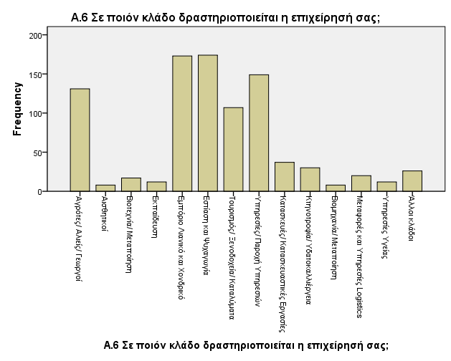
Χαρακτηριστικά Επιχειρήσεων Δείγματος IΙΙ
Κλάδος Δραστηριοποίησης των επιχειρήσεων του δείγματος
19,1%
19,2%
16,5%
14,5%
11,8%
4,1%
Έρευνα για τις επιπτώσεις της αύξησης του κόστους Ενέργειας στις επιχειρήσεις της Περιφέρειας Δυτικής Ελλάδας
Notes:
Με ποιο τρόπο η παρουσίαση θα ωφελήσει το ακροατήριο: Οι ενήλικες εκπαιδευόμενοι ενδιαφέρονται περισσότερο για ένα θέμα εάν γνωρίζουν με ποιο τρόπο ή γιατί αυτό είναι σημαντικό για τους ίδιους.
Το επίπεδο εξειδίκευσης του παρουσιαστή σε σχέση με το θέμα. Αναφέρετε εν συντομία τα διαπιστευτήριά σας στον τομέα ή εξηγήστε στους συμμετέχοντες γιατί πρέπει να σας ακούσουν.

Slide 6
Βασικές Παρατηρήσεις 1^{ου} Μέρους Ι
Απάντησαν συνολικά 904 εκπρόσωποι επιχειρήσεων από την ΠΔΕ
32 % του Δείγματος αποτελείται από επιχειρήσεις του νομού Ηλείας
29,6% του Δείγματος αποτελείται από επιχειρήσεις του νομού Αχαΐας
38,4 % του Δείγματος αποτελείται από επιχειρήσεις του νομού Αιτωλοακαρνανίας
Μέση Ηλικία των ατόμων που απάντησαν στην έρευνα τα 44 έτη
65,2% Άνδρες, 34,6% Γυναίκες, 0.2% άλλο φύλο
48,5% των ερωτώμενων είναι απόφοιτοι τριτοβάθμιας εκπαίδευσης ενώ ένα 7,2% αυτών είναι και κάτοχοι μεταπτυχιακού τίτλου σπουδών
Κατά μέσο όρο οι επιχειρήσεις που απάντησαν στην έρευνα απασχολούν 3 άτομα εκτός από τον ιδιοκτήτη
Ο μέσος ετήσιος τζίρος των επιχειρήσεων του δείγματος είναι:
  22% από 0 έως 15.000 €
  11,5% από 15.001 έως 30.000€
  18,1% από 30.001 έως 60.000€
  35,7% από 60.001 έως 90.000€
  12,6% από 90.001€ και πάνω
Έρευνα για τις επιπτώσεις της αύξησης του κόστους Ενέργειας στις επιχειρήσεις της Περιφέρειας Δυτικής Ελλάδας
Notes:
Με ποιο τρόπο η παρουσίαση θα ωφελήσει το ακροατήριο: Οι ενήλικες εκπαιδευόμενοι ενδιαφέρονται περισσότερο για ένα θέμα εάν γνωρίζουν με ποιο τρόπο ή γιατί αυτό είναι σημαντικό για τους ίδιους.
Το επίπεδο εξειδίκευσης του παρουσιαστή σε σχέση με το θέμα. Αναφέρετε εν συντομία τα διαπιστευτήριά σας στον τομέα ή εξηγήστε στους συμμετέχοντες γιατί πρέπει να σας ακούσουν.

Slide 7
Βασικές Παρατηρήσεις 1^{ου} Μέρους ΙΙ
Με κλάδους δραστηριοποίησης Εστίαση και Ψυχαγωγία 19,2%, Εμπόριο 19,1% και Αλιεία και Γεωργία 14,5% το ποσοστό 48,5% αποφοίτων τριτοβάθμιας είναι ιδιαίτερα υψηλό
Οι επιχειρηματίες/ εκπρόσωποι των επιχειρήσεων της ΠΔΕ έχουν επίπεδο μόρφωσης που τους επιτρέπει να διαβάσουν, να κατανοήσουν και να εφαρμόσουν νέες πρακτικές στην εργασία τους
H γυναικεία επιχειρηματικότητα υπό-εκπροσωπείται στην ΠΔΕ με ένα ποσοστό 34,6% των συμμετεχόντων να είναι γυναίκα
Οι βασικότεροι κλάδοι δραστηριοποίησης των επιχειρηματιών που απάντησαν στην έρευνα είναι:
  Εστίαση και Ψυχαγωγία με 19.2%
  Εμπόριο Λιανικό και Χονδρικό με 19,1%
  Παροχή υπηρεσιών (λογιστές, μεσίτες, ασφαλιστές κ.α.) με 16,5%
  Αγρότες, Αλιείς και Γεωργοί με 14,5%
  Τουριστικός κλάδος, ξενοδοχεία, καταλύματα με 11,8%
Αυτοί οι κλάδοι αντιπροσωπεύουν το 81,1% του δείγματος
Έρευνα για τις επιπτώσεις της αύξησης του κόστους Ενέργειας στις επιχειρήσεις της Περιφέρειας Δυτικής Ελλάδας
Notes:
Με ποιο τρόπο η παρουσίαση θα ωφελήσει το ακροατήριο: Οι ενήλικες εκπαιδευόμενοι ενδιαφέρονται περισσότερο για ένα θέμα εάν γνωρίζουν με ποιο τρόπο ή γιατί αυτό είναι σημαντικό για τους ίδιους.
Το επίπεδο εξειδίκευσης του παρουσιαστή σε σχέση με το θέμα. Αναφέρετε εν συντομία τα διαπιστευτήριά σας στον τομέα ή εξηγήστε στους συμμετέχοντες γιατί πρέπει να σας ακούσουν.

Slide 8
Δεύτερο Μέρος Έρευνας
Αντιμετώπιση της Αύξησης του Ενεργειακού Κόστους από τις Επιχειρήσεις της Περιφέρειας Δυτικής Ελλάδας
Έρευνα για τις επιπτώσεις της αύξησης του κόστους Ενέργειας στις επιχειρήσεις της Περιφέρειας Δυτικής Ελλάδας
Notes:
Με ποιο τρόπο η παρουσίαση θα ωφελήσει το ακροατήριο: Οι ενήλικες εκπαιδευόμενοι ενδιαφέρονται περισσότερο για ένα θέμα εάν γνωρίζουν με ποιο τρόπο ή γιατί αυτό είναι σημαντικό για τους ίδιους.
Το επίπεδο εξειδίκευσης του παρουσιαστή σε σχέση με το θέμα. Αναφέρετε εν συντομία τα διαπιστευτήριά σας στον τομέα ή εξηγήστε στους συμμετέχοντες γιατί πρέπει να σας ακούσουν.

Slide 9
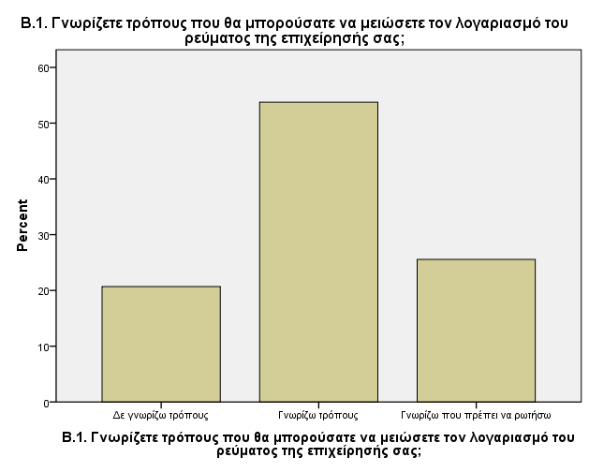
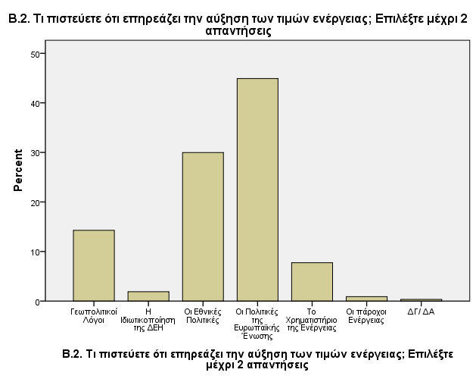
Αντιμετώπιση της Αύξησης του Ενεργειακού Κόστους
Περιφέρεια Δυτικής Ελλάδας
53,8%
25,6%
20,7%
Περιφέρεια Δυτικής Ελλάδας
44,9%
30 %
14,3%
7,7%
Έρευνα για τις επιπτώσεις της αύξησης του κόστους Ενέργειας στις επιχειρήσεις της Περιφέρειας Δυτικής Ελλάδας
Notes:
Με ποιο τρόπο η παρουσίαση θα ωφελήσει το ακροατήριο: Οι ενήλικες εκπαιδευόμενοι ενδιαφέρονται περισσότερο για ένα θέμα εάν γνωρίζουν με ποιο τρόπο ή γιατί αυτό είναι σημαντικό για τους ίδιους.
Το επίπεδο εξειδίκευσης του παρουσιαστή σε σχέση με το θέμα. Αναφέρετε εν συντομία τα διαπιστευτήριά σας στον τομέα ή εξηγήστε στους συμμετέχοντες γιατί πρέπει να σας ακούσουν.

Slide 10
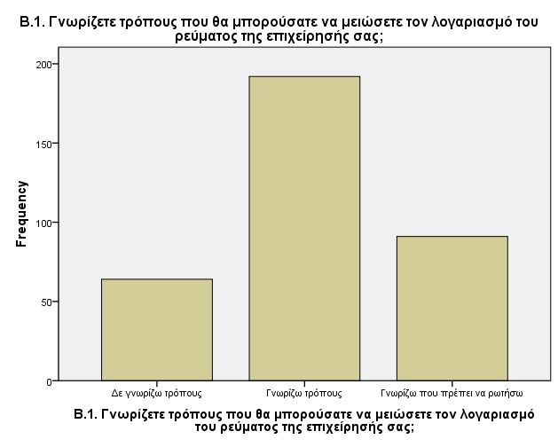
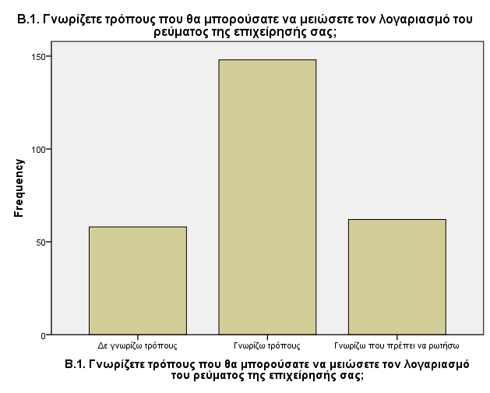
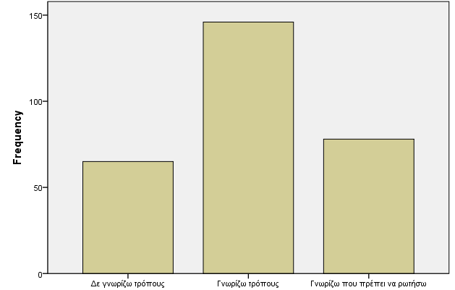
B.1. Γνωρίζετε τρόπους που θα μπορούσατε να μειώσετε τον λογαριασμό του ρεύματος της επιχείρησής σας;
Π.Ε. Αιτωλοακαρνανίας
Π.Ε. Αχαΐας
55,3%
55,2%
26,2%
23,1%
21,6%
18,4%
Π.Ε. Ηλείας
50,5%
27,0%
22,5%
Έρευνα για τις επιπτώσεις της αύξησης του κόστους Ενέργειας στις επιχειρήσεις της Περιφέρειας Δυτικής Ελλάδας
Notes:
Με ποιο τρόπο η παρουσίαση θα ωφελήσει το ακροατήριο: Οι ενήλικες εκπαιδευόμενοι ενδιαφέρονται περισσότερο για ένα θέμα εάν γνωρίζουν με ποιο τρόπο ή γιατί αυτό είναι σημαντικό για τους ίδιους.
Το επίπεδο εξειδίκευσης του παρουσιαστή σε σχέση με το θέμα. Αναφέρετε εν συντομία τα διαπιστευτήριά σας στον τομέα ή εξηγήστε στους συμμετέχοντες γιατί πρέπει να σας ακούσουν.

Slide 11
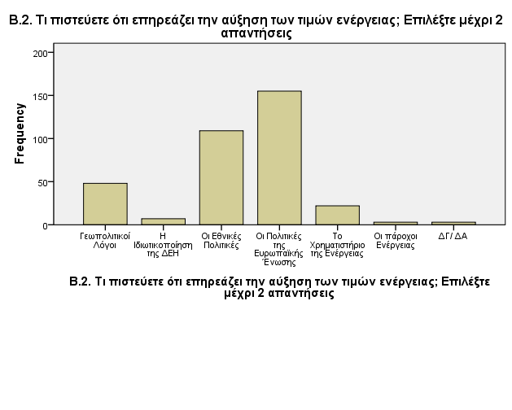
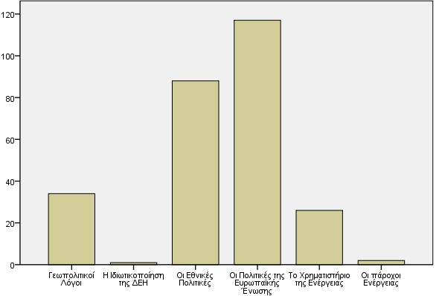
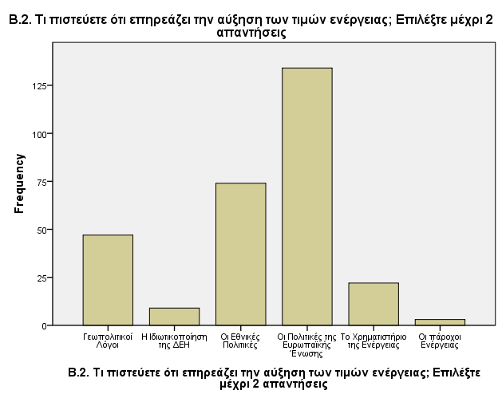
Β.2. Τι πιστεύετε ότι επηρεάζει την αύξηση των τιμών ενέργειας;
Π.Ε. Αιτωλοακαρνανίας
Π.Ε. Αχαΐας
43,7%
44,7%
32,8%
31,4%
13,8%
6,3%
2,0%
12,7%
9,7%
0,9%
0,4%
0,7%
Π.Ε. Ηλείας
46,4%
25,6%
16,3%
3,1%
7,6%
1,0%
Έρευνα για τις επιπτώσεις της αύξησης του κόστους Ενέργειας στις επιχειρήσεις της Περιφέρειας Δυτικής Ελλάδας
Notes:
Με ποιο τρόπο η παρουσίαση θα ωφελήσει το ακροατήριο: Οι ενήλικες εκπαιδευόμενοι ενδιαφέρονται περισσότερο για ένα θέμα εάν γνωρίζουν με ποιο τρόπο ή γιατί αυτό είναι σημαντικό για τους ίδιους.
Το επίπεδο εξειδίκευσης του παρουσιαστή σε σχέση με το θέμα. Αναφέρετε εν συντομία τα διαπιστευτήριά σας στον τομέα ή εξηγήστε στους συμμετέχοντες γιατί πρέπει να σας ακούσουν.

Slide 12
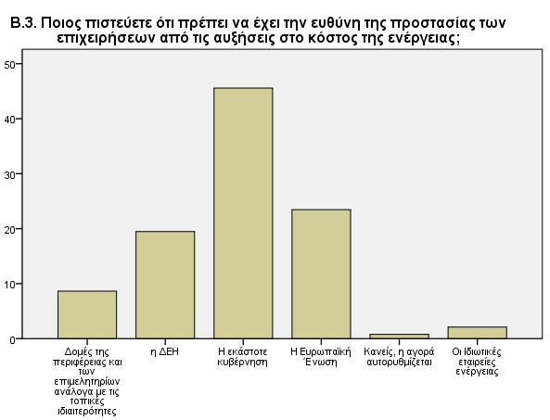
Αντιμετώπιση της Αύξησης του Ενεργειακού Κόστους II
Β.4. Αναφέρατε ενδεικτικά τους 3 πρώτους τρόπους που σας έρχονται στο μυαλό όταν σκέφτεστε λύσεις για τη μείωση των δαπανών ενέργειας;*
Χρήση ανανεώσιμων πηγών ενέργειας (Αιολική/ φωτοβολταικά) (83 απαντήσεις)
Ενεργειακή αναβάθμιση κτηρίων με κρατική χρηματοδότηση/ επιδοτήσεις (73 απαντήσεις)
Μείωση Κατανάλωσης/ Χρήση Θερμοστάτη/ Περιορισμός Σπατάλης (68 απαντήσεις)
Αντικατάσταση Παλαιών Συσκευών/ Παλαιών Λαμπτήρων με νέους (68 απαντήσεις)
Στρατηγικές Πράσινης Ανάπτυξης/ Βιώσιμης Οικονομίας (11 Απαντήσεις)
Αλλαγή παρόχου ρεύματος/ Δεν ξέρω-Δεν απαντώ (21 Απαντήσεις)
*Η ερώτηση δεν ήταν υποχρεωτική και είχε ανοιχτή συμπλήρωση για το λόγο αυτό δεν αθροίζει σε 904 ο αριθμός των απαντήσεων
Περιφέρεια Δυτικής Ελλάδας
45,6%
23,5%
19,5%
8,5%
0,8 %
2,1%
Έρευνα για τις επιπτώσεις της αύξησης του κόστους Ενέργειας στις επιχειρήσεις της Περιφέρειας Δυτικής Ελλάδας
Notes:
Με ποιο τρόπο η παρουσίαση θα ωφελήσει το ακροατήριο: Οι ενήλικες εκπαιδευόμενοι ενδιαφέρονται περισσότερο για ένα θέμα εάν γνωρίζουν με ποιο τρόπο ή γιατί αυτό είναι σημαντικό για τους ίδιους.
Το επίπεδο εξειδίκευσης του παρουσιαστή σε σχέση με το θέμα. Αναφέρετε εν συντομία τα διαπιστευτήριά σας στον τομέα ή εξηγήστε στους συμμετέχοντες γιατί πρέπει να σας ακούσουν.

Slide 13
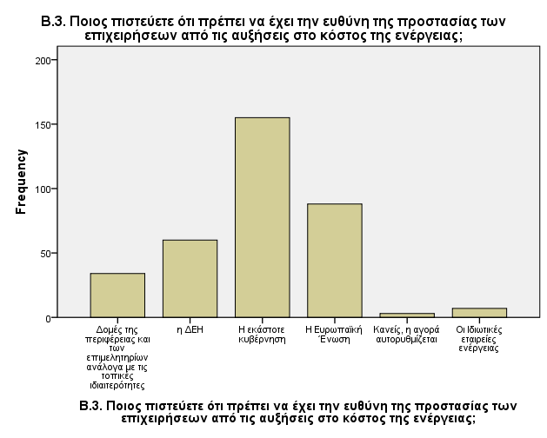
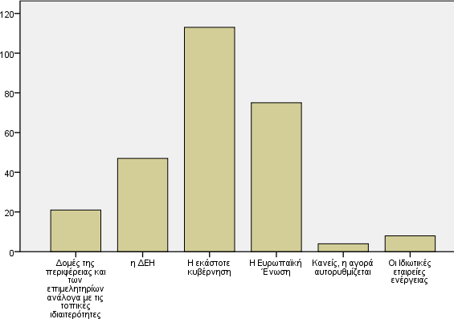
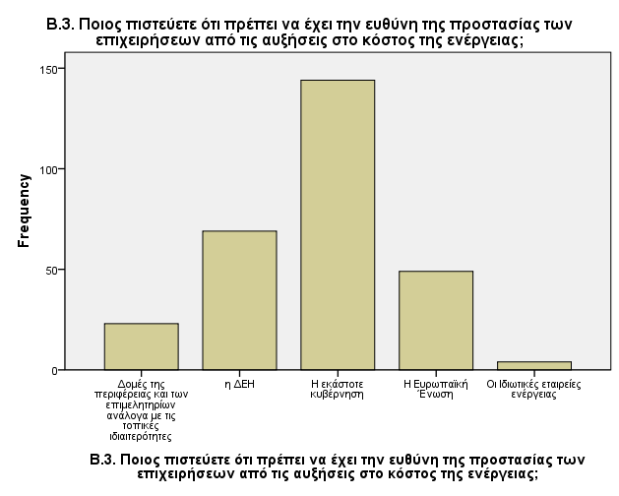
Β.3. Ποιος πιστεύετε ότι πρέπει να έχει την ευθύνη της προστασίας των επιχειρήσεων από τις αυξήσεις στο κόστος της ενέργειας;
Π.Ε. Αιτωλοακαρνανίας
Π.Ε. Αχαΐας
42,2%
44,7%
28,0%
25,4%
17,5%
17,3%
9,8%
0,9%
2,0%
7,8%
1,5%
3,0%
Π.Ε. Ηλείας
49,8%
23,9%
17,0%
8,0%
1,4%
Έρευνα για τις επιπτώσεις της αύξησης του κόστους Ενέργειας στις επιχειρήσεις της Περιφέρειας Δυτικής Ελλάδας
Notes:
Με ποιο τρόπο η παρουσίαση θα ωφελήσει το ακροατήριο: Οι ενήλικες εκπαιδευόμενοι ενδιαφέρονται περισσότερο για ένα θέμα εάν γνωρίζουν με ποιο τρόπο ή γιατί αυτό είναι σημαντικό για τους ίδιους.
Το επίπεδο εξειδίκευσης του παρουσιαστή σε σχέση με το θέμα. Αναφέρετε εν συντομία τα διαπιστευτήριά σας στον τομέα ή εξηγήστε στους συμμετέχοντες γιατί πρέπει να σας ακούσουν.

Slide 14
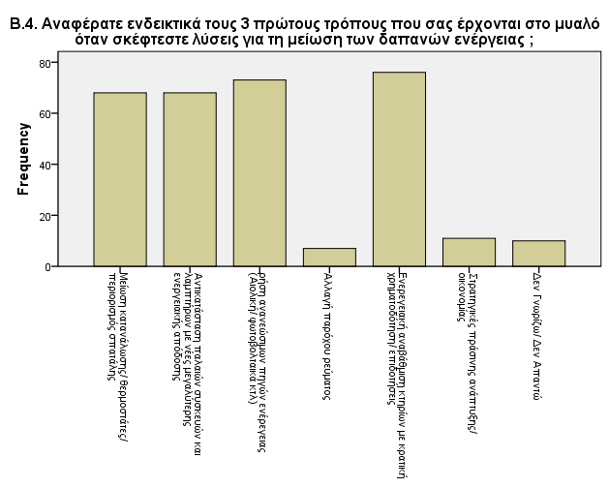
Β.4. Αναφέρατε ενδεικτικά τους 3 πρώτους τρόπους που σας έρχονται στο μυαλό όταν σκέφτεστε λύσεις για τη μείωση των δαπανών ενέργειας*;
23,3%
24,3%
21,7%
21,7%
2,2 %
3,5 %
3,2 %
*Απάντησαν 313 στους 904 ερωτώμενους από όλη την ΠΔΕ
Έρευνα για τις επιπτώσεις της αύξησης του κόστους Ενέργειας στις επιχειρήσεις της Περιφέρειας Δυτικής Ελλάδας
Notes:
Με ποιο τρόπο η παρουσίαση θα ωφελήσει το ακροατήριο: Οι ενήλικες εκπαιδευόμενοι ενδιαφέρονται περισσότερο για ένα θέμα εάν γνωρίζουν με ποιο τρόπο ή γιατί αυτό είναι σημαντικό για τους ίδιους.
Το επίπεδο εξειδίκευσης του παρουσιαστή σε σχέση με το θέμα. Αναφέρετε εν συντομία τα διαπιστευτήριά σας στον τομέα ή εξηγήστε στους συμμετέχοντες γιατί πρέπει να σας ακούσουν.

Slide 15
Βασικές Παρατηρήσεις 2^{ου} Μέρους Ι
Οι επιχειρηματίες της Περιφέρειας Δυτικής Ελλάδας σε ποσοστό 53,8% πιστεύουν ότι γνωρίζουν πως να αντιμετωπίσουν το αυξανόμενο κόστος ενέργειας
Θεωρούν ότι οι πολιτικές της Ευρωπαϊκής Ένωσης (44,9%), οι Εθνικές Πολιτικές για την Ενέργεια (30%) και άλλοι Γεωπολιτικοί λόγοι (14,3%) ευθύνονται για την αύξηση του κόστους ενέργειας
Θεωρούν πως την ευθύνη για την προστασία των επιχειρήσεων από τις αυξήσεις θα πρέπει να την έχει:
  Η κυβέρνηση (45,6%)
  Η Ευρωπαϊκή Ένωση (23,5%)
  Η ΔΕΗ (19,5%)
  Δομές της Περιφέρειας και των Επιμελητηρίων (8,5%)
Έρευνα για τις επιπτώσεις της αύξησης του κόστους Ενέργειας στις επιχειρήσεις της Περιφέρειας Δυτικής Ελλάδας
Notes:
Με ποιο τρόπο η παρουσίαση θα ωφελήσει το ακροατήριο: Οι ενήλικες εκπαιδευόμενοι ενδιαφέρονται περισσότερο για ένα θέμα εάν γνωρίζουν με ποιο τρόπο ή γιατί αυτό είναι σημαντικό για τους ίδιους.
Το επίπεδο εξειδίκευσης του παρουσιαστή σε σχέση με το θέμα. Αναφέρετε εν συντομία τα διαπιστευτήριά σας στον τομέα ή εξηγήστε στους συμμετέχοντες γιατί πρέπει να σας ακούσουν.

Slide 16
Βασικές Παρατηρήσεις 2^{ου} Μέρους ΙΙ
Εδώ διαπιστώνεται ότι ενώ οι εκπρόσωποι των επιχειρήσεων θεωρούν ότι ευθύνονται κυρίως οι πολιτικές της Ευρωπαϊκής Ένωσης για την αύξηση του κόστους ενέργειας θεωρούν ότι πρέπει να τους προστατεύσει έναντι των πολιτικών αυτών η κυβέρνηση με πρωτοβουλίες της
Αυθόρμητα οι Επιχειρηματίες της ΠΔΕ θεωρούν ότι μπορούν να αντιμετωπίσουν την Ενεργειακή Κρίση με τους παρακάτω τρόπους:
    Μείωση κατανάλωσης/ θερμοστάτες/ περιορισμός σπατάλης
    Αντικατάσταση παλαιών συσκευών και λαμπτήρων με νέες μεγαλύτερης ενεργειακής απόδοσης
    Χρήση ανανεώσιμων πηγών ενέργειας (Αιολική/ φωτοβολταικά κτλ.)
    Αλλαγή παρόχου ρεύματος
    Ενεργειακή αναβάθμιση κτηρίων με κρατική χρηματοδότηση/ επιδοτήσεις
    Στρατηγικές πράσινης ανάπτυξης/ οικονομίας
Έρευνα για τις επιπτώσεις της αύξησης του κόστους Ενέργειας στις επιχειρήσεις της Περιφέρειας Δυτικής Ελλάδας
Notes:
Με ποιο τρόπο η παρουσίαση θα ωφελήσει το ακροατήριο: Οι ενήλικες εκπαιδευόμενοι ενδιαφέρονται περισσότερο για ένα θέμα εάν γνωρίζουν με ποιο τρόπο ή γιατί αυτό είναι σημαντικό για τους ίδιους.
Το επίπεδο εξειδίκευσης του παρουσιαστή σε σχέση με το θέμα. Αναφέρετε εν συντομία τα διαπιστευτήριά σας στον τομέα ή εξηγήστε στους συμμετέχοντες γιατί πρέπει να σας ακούσουν.

Slide 17
Τρίτο Μέρος Έρευνας
Επιπτώσεις της Αύξησης του Ενεργειακού Κόστους σε Βασικούς Δείκτες των Επιχειρήσεων της Περιφέρειας Δυτικής Ελλάδας
Έρευνα για τις επιπτώσεις της αύξησης του κόστους Ενέργειας στις επιχειρήσεις της Περιφέρειας Δυτικής Ελλάδας
Notes:
Με ποιο τρόπο η παρουσίαση θα ωφελήσει το ακροατήριο: Οι ενήλικες εκπαιδευόμενοι ενδιαφέρονται περισσότερο για ένα θέμα εάν γνωρίζουν με ποιο τρόπο ή γιατί αυτό είναι σημαντικό για τους ίδιους.
Το επίπεδο εξειδίκευσης του παρουσιαστή σε σχέση με το θέμα. Αναφέρετε εν συντομία τα διαπιστευτήριά σας στον τομέα ή εξηγήστε στους συμμετέχοντες γιατί πρέπει να σας ακούσουν.

Slide 18
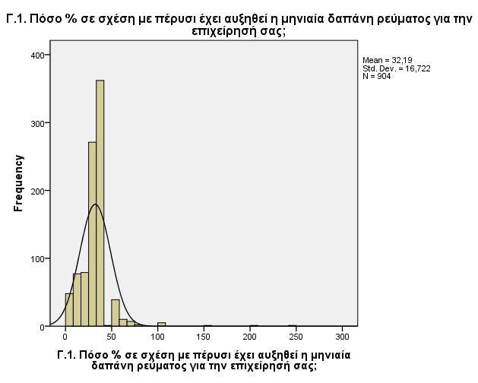
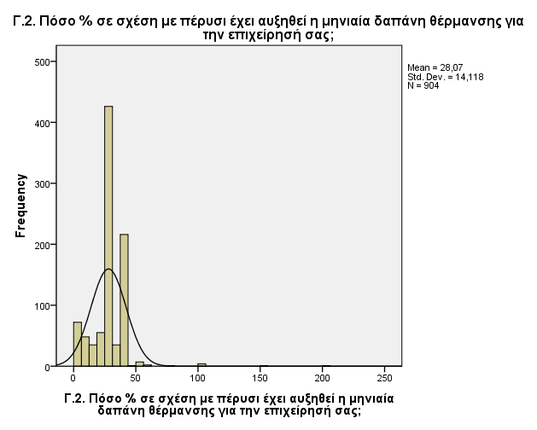
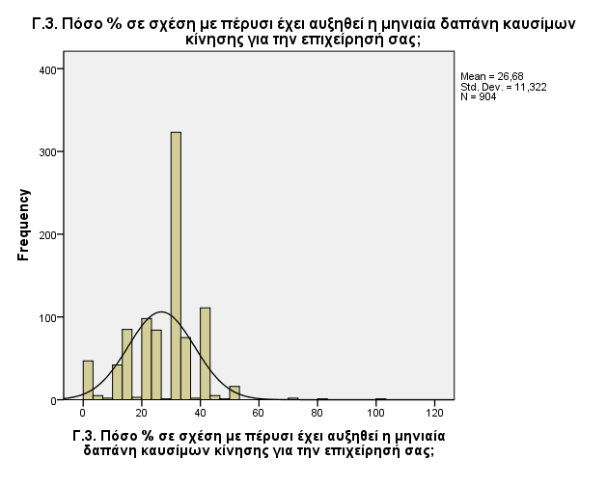
Αντιλαμβανόμενη Αύξηση του Ενεργειακού Κόστους
Περιφέρεια Δυτικής Ελλάδας
Περιφέρεια Δυτικής Ελλάδας
Κατά μέσο όρο οι επιχειρήσεις θεωρούν ότι αυξήθηκε η μηνιαία δαπάνη:
Για ρεύμα κατά +32,19% σε σχέση με πέρυσι
  334/904 απάντησαν κατά 40%
Για θέρμανση κατά +28,07% σε σχέση με πέρυσι
  240/904 απάντησαν κατά 30%
Για καύσιμα κατά +26,68% σε σχέση με πέρυσι
  321/904 απάντησαν κατά 30%
Περιφέρεια Δυτικής Ελλάδας
Έρευνα για τις επιπτώσεις της αύξησης του κόστους Ενέργειας στις επιχειρήσεις της Περιφέρειας Δυτικής Ελλάδας
Notes:
Με ποιο τρόπο η παρουσίαση θα ωφελήσει το ακροατήριο: Οι ενήλικες εκπαιδευόμενοι ενδιαφέρονται περισσότερο για ένα θέμα εάν γνωρίζουν με ποιο τρόπο ή γιατί αυτό είναι σημαντικό για τους ίδιους.
Το επίπεδο εξειδίκευσης του παρουσιαστή σε σχέση με το θέμα. Αναφέρετε εν συντομία τα διαπιστευτήριά σας στον τομέα ή εξηγήστε στους συμμετέχοντες γιατί πρέπει να σας ακούσουν.

Slide 19
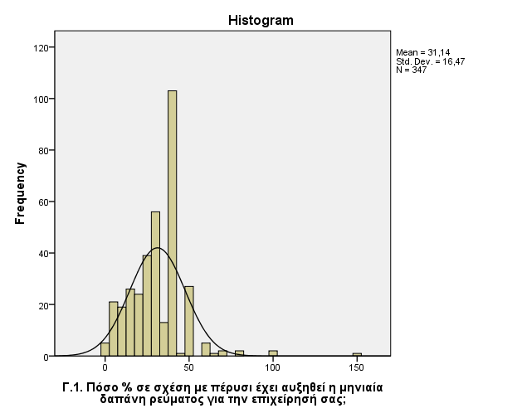
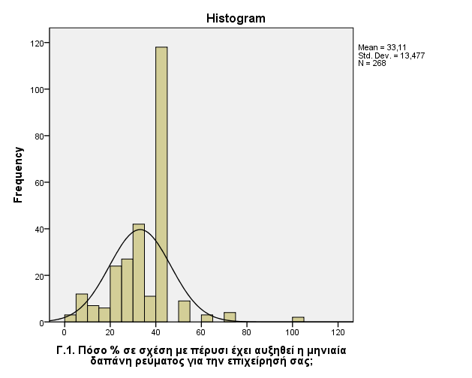
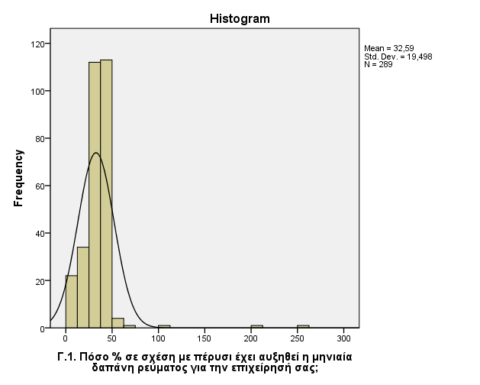
Γ.1. Πόσο % σε σχέση με πέρυσι έχει αυξηθεί η μηνιαία δαπάνη ρεύματος για την επιχείρησή σας;
Π.Ε. Αιτωλοακαρνανίας
Π.Ε. Αχαΐας
Μέσος Όρος Αύξησης Δαπάνης Ρεύματος Επιχειρήσεων:
Π.Ε. Αιτωλοακαρνανίας= 31,14%
Π.Ε. Αχαΐας= 33,11%
Π.Ε. Ηλείας= 32,59%
Η μηνιαία δαπάνη για το ρεύμα αυξήθηκε περίπου το ίδιο για τις επιχειρήσεις όλων των Περιφερειακών Ενοτήτων. Σχετικά μεγαλύτερη αντιλαμβανόμενη αύξηση διακρίνεται στις επιχειρήσεις της Π.Ε. Αχαΐας.
Π.Ε. Ηλείας
Έρευνα για τις επιπτώσεις της αύξησης του κόστους Ενέργειας στις επιχειρήσεις της Περιφέρειας Δυτικής Ελλάδας
Notes:
Με ποιο τρόπο η παρουσίαση θα ωφελήσει το ακροατήριο: Οι ενήλικες εκπαιδευόμενοι ενδιαφέρονται περισσότερο για ένα θέμα εάν γνωρίζουν με ποιο τρόπο ή γιατί αυτό είναι σημαντικό για τους ίδιους.
Το επίπεδο εξειδίκευσης του παρουσιαστή σε σχέση με το θέμα. Αναφέρετε εν συντομία τα διαπιστευτήριά σας στον τομέα ή εξηγήστε στους συμμετέχοντες γιατί πρέπει να σας ακούσουν.

Slide 20
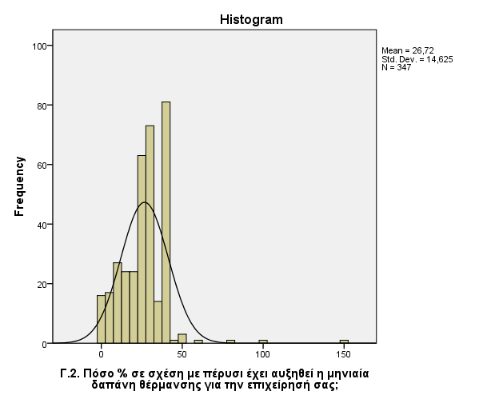
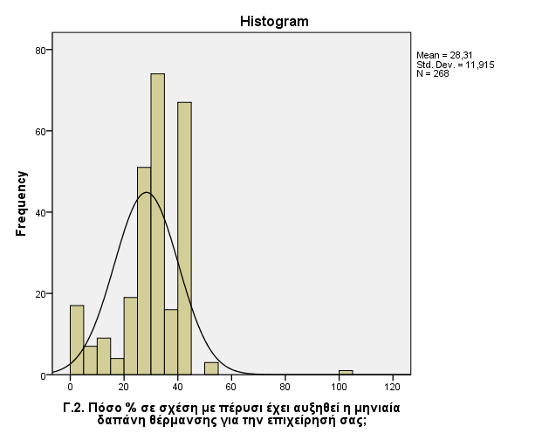
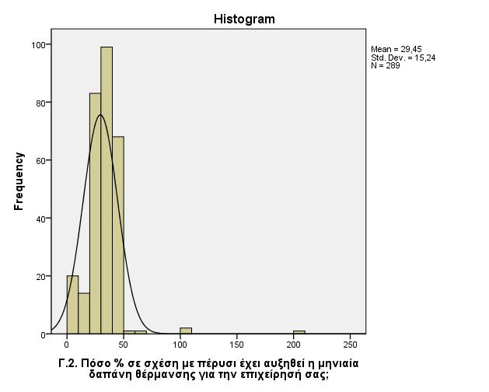
Γ.2. Πόσο % σε σχέση με πέρυσι έχει αυξηθεί η μηνιαία δαπάνη θέρμανσης για την επιχείρησή σας;
Π.Ε. Αιτωλοακαρνανίας
Π.Ε. Αχαΐας
Μέσος Όρος Αύξησης Δαπάνης Θέρμανσης Επιχειρήσεων:
Π.Ε. Αιτωλοακαρνανίας= 26,72%
Π.Ε. Αχαΐας= 28,31%
Π.Ε. Ηλείας= 29,45%
Η αντιλαμβανόμενη αύξηση στη δαπάνη θέρμανσης είναι επίσης συγκρίσιμη μεταξύ των τριών περιφερειακών ενοτήτων. Ελαφρώς μεγαλύτερη δαπάνη θεωρούν ότι έχουν οι επιχειρήσεις από την Π.Ε. Ηλείας.
Π.Ε. Ηλείας
Έρευνα για τις επιπτώσεις της αύξησης του κόστους Ενέργειας στις επιχειρήσεις της Περιφέρειας Δυτικής Ελλάδας
Notes:
Με ποιο τρόπο η παρουσίαση θα ωφελήσει το ακροατήριο: Οι ενήλικες εκπαιδευόμενοι ενδιαφέρονται περισσότερο για ένα θέμα εάν γνωρίζουν με ποιο τρόπο ή γιατί αυτό είναι σημαντικό για τους ίδιους.
Το επίπεδο εξειδίκευσης του παρουσιαστή σε σχέση με το θέμα. Αναφέρετε εν συντομία τα διαπιστευτήριά σας στον τομέα ή εξηγήστε στους συμμετέχοντες γιατί πρέπει να σας ακούσουν.

Slide 21
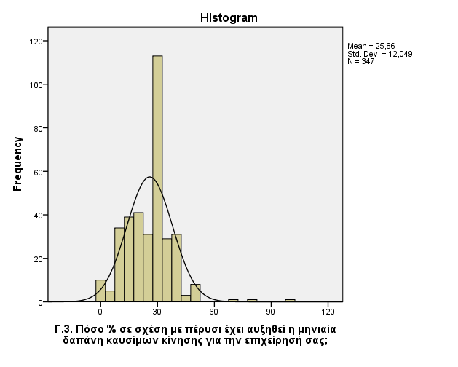
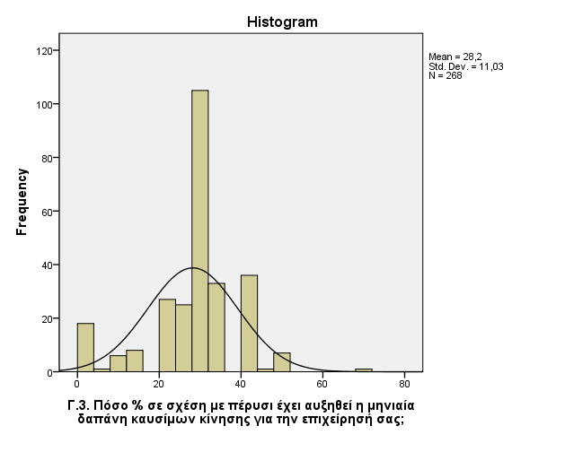
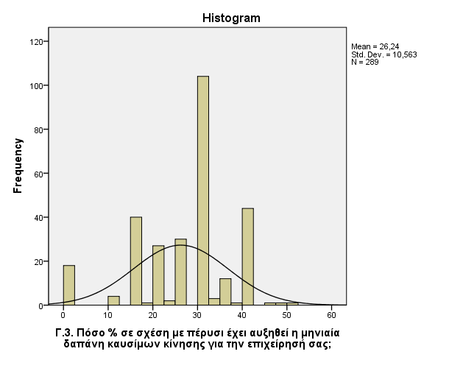
Γ.3. Πόσο % σε σχέση με πέρυσι έχει αυξηθεί η μηνιαία δαπάνη καυσίμων κίνησης για την επιχείρησή σας;
Π.Ε. Αιτωλοακαρνανίας
Π.Ε. Αχαΐας
Π.Ε. Ηλείας
Μέσος Όρος Αύξησης Δαπάνης Καυσίμων Κίνησης Επιχειρήσεων:
Π.Ε. Αιτωλοακαρνανίας= 25,86%
Π.Ε. Αχαΐας= 28,2%
Π.Ε. Ηλείας= 26,24%
Η αντιλαμβανόμενη αύξηση στη δαπάνη για καύσιμα είναι επίσης συγκρίσιμη μεταξύ των τριών περιφερειακών ενοτήτων. Ελαφρώς μεγαλύτερη δαπάνη θεωρούν ότι έχουν οι επιχειρήσεις από την Π.Ε. Αχαΐας. Αξίζει να σημειωθεί ότι και στη δαπάνη για ρεύμα, οι επιχειρήσεις από την Π.Ε. Αχαΐας θεώρησαν ότι έχουν επιβαρυνθεί το περισσότερο σε σχέση με τις άλλες δύο περιφερειακές ενότητες.
Έρευνα για τις επιπτώσεις της αύξησης του κόστους Ενέργειας στις επιχειρήσεις της Περιφέρειας Δυτικής Ελλάδας
Notes:
Με ποιο τρόπο η παρουσίαση θα ωφελήσει το ακροατήριο: Οι ενήλικες εκπαιδευόμενοι ενδιαφέρονται περισσότερο για ένα θέμα εάν γνωρίζουν με ποιο τρόπο ή γιατί αυτό είναι σημαντικό για τους ίδιους.
Το επίπεδο εξειδίκευσης του παρουσιαστή σε σχέση με το θέμα. Αναφέρετε εν συντομία τα διαπιστευτήριά σας στον τομέα ή εξηγήστε στους συμμετέχοντες γιατί πρέπει να σας ακούσουν.

Slide 22
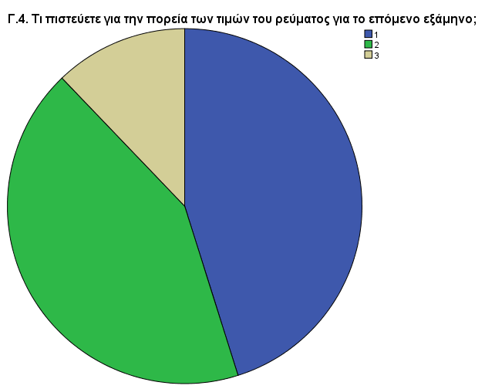
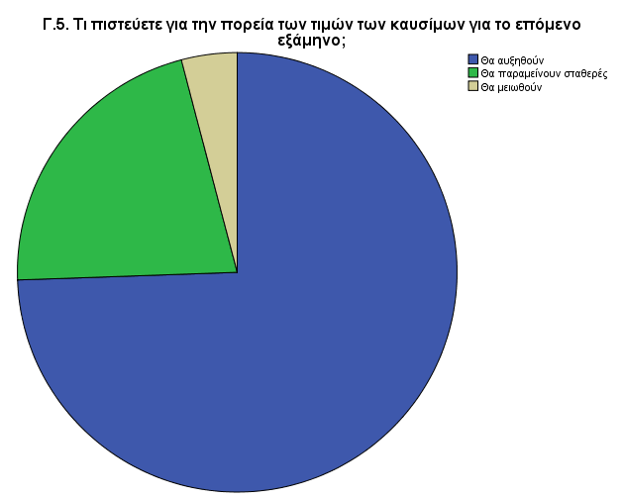
Προσδοκίες για τις Μελλοντικές Τιμές Ενέργειας
Θα μειωθούν 12,2%
Περιφέρεια Δυτικής Ελλάδας
Θα μειωθούν 4,1%
Θα Παραμείνουν Σταθερές 21,5%
Θα αυξηθούν 45,1%
Θα Παραμείνουν Σταθερές 42,7%
Θα αυξηθούν 74,4%
Έρευνα για τις επιπτώσεις της αύξησης του κόστους Ενέργειας στις επιχειρήσεις της Περιφέρειας Δυτικής Ελλάδας
Notes:
Με ποιο τρόπο η παρουσίαση θα ωφελήσει το ακροατήριο: Οι ενήλικες εκπαιδευόμενοι ενδιαφέρονται περισσότερο για ένα θέμα εάν γνωρίζουν με ποιο τρόπο ή γιατί αυτό είναι σημαντικό για τους ίδιους.
Το επίπεδο εξειδίκευσης του παρουσιαστή σε σχέση με το θέμα. Αναφέρετε εν συντομία τα διαπιστευτήριά σας στον τομέα ή εξηγήστε στους συμμετέχοντες γιατί πρέπει να σας ακούσουν.

Slide 23
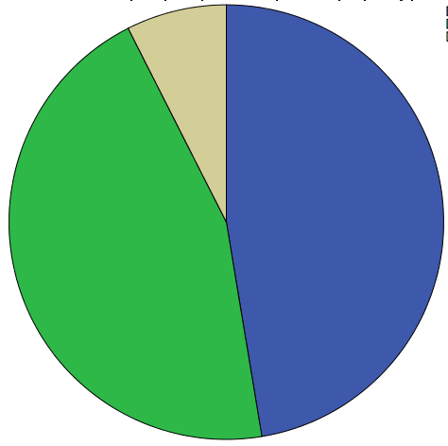
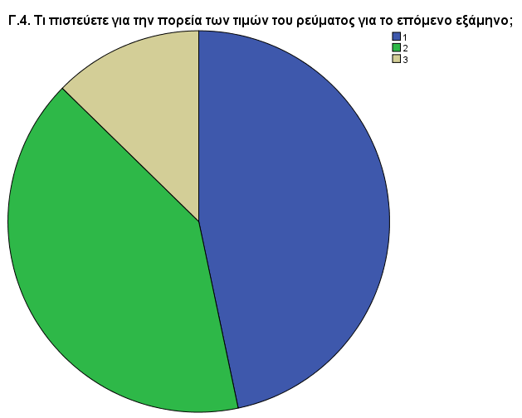
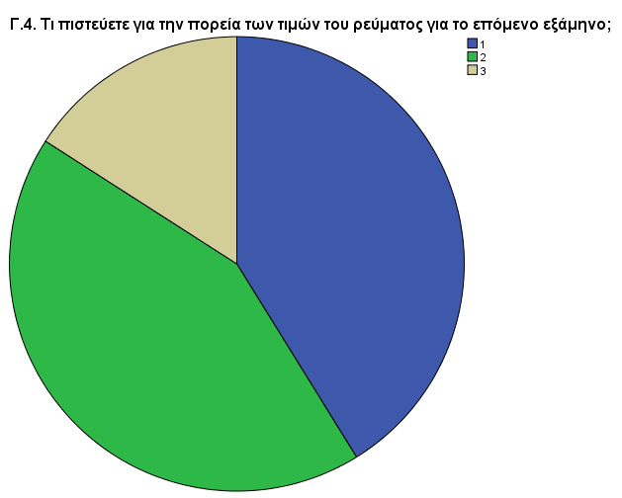
Γ.4. Τι πιστεύετε για την πορεία των τιμών του ρεύματος για το επόμενο εξάμηνο;
Π.Ε. Αιτωλοακαρνανίας
Π.Ε. Αχαΐας
Θα μειωθούν 7,5%
Θα μειωθούν 12,7%
Θα Παραμείνουν Σταθερές 45,1%
Θα αυξηθούν 47,4%
Θα Παραμείνουν Σταθερές 40,6%
Θα αυξηθούν 46,7%
Θα μειωθούν 15,9%
Σε σχέση με τις εκτιμήσεις για την πορεία των τιμών του ρεύματος για το επόμενο εξάμηνο, οι πλέον αισιόδοξοι είναι οι επιχειρηματίες της Π.Ε. Ηλείας και οι πλέον απαισιόδοξοι είναι οι επιχειρηματίες της Π.Ε. Αχαΐας. Με εξαίρεση το ποσοστό την χαμηλή αισιοδοξία των επιχειρηματιών της Π.Ε. Αχαΐας, όλοι οι υπόλοιποι δείκτες αισιοδοξίας έχουν κοντινές τιμές για τους επιχειρηματίες της Περιφέρειας Δυτικής Ελλάδας.
Θα αυξηθούν 41,2%
Θα Παραμείνουν Σταθερές 42,9%
Έρευνα για τις επιπτώσεις της αύξησης του κόστους Ενέργειας στις επιχειρήσεις της Περιφέρειας Δυτικής Ελλάδας
Π.Ε. Ηλείας
Notes:
Με ποιο τρόπο η παρουσίαση θα ωφελήσει το ακροατήριο: Οι ενήλικες εκπαιδευόμενοι ενδιαφέρονται περισσότερο για ένα θέμα εάν γνωρίζουν με ποιο τρόπο ή γιατί αυτό είναι σημαντικό για τους ίδιους.
Το επίπεδο εξειδίκευσης του παρουσιαστή σε σχέση με το θέμα. Αναφέρετε εν συντομία τα διαπιστευτήριά σας στον τομέα ή εξηγήστε στους συμμετέχοντες γιατί πρέπει να σας ακούσουν.

Slide 24
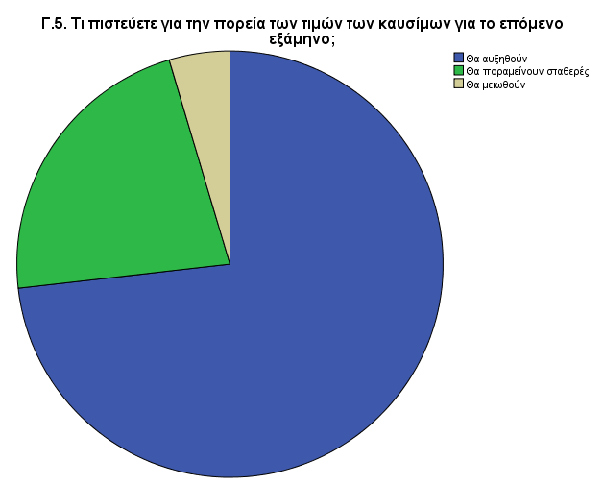
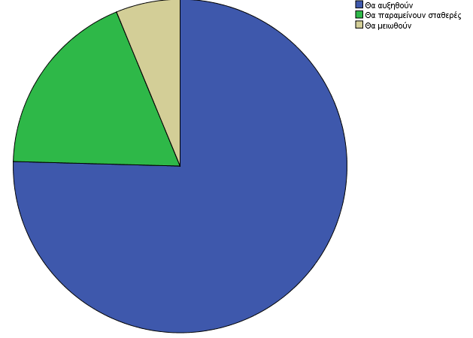
Γ.5. Τι πιστεύετε για την πορεία των τιμών των καυσίμων για το επόμενο εξάμηνο;
Θα μειωθούν 4,6%
Π.Ε. Αχαΐας
1,1%
Θα Παραμείνουν Σταθερές 22,2%
Θα αυξηθούν 73,2%
Θα Παραμείνουν Σταθερές 23,9%
Θα αυξηθούν 75,0%
Π.Ε. Αιτωλοακαρνανίας
6,2%
Σε σχέση με τις εκτιμήσεις για την πορεία των τιμών των καυσίμων για το επόμενο εξάμηνο, οι πλέον αισιόδοξοι είναι οι επιχειρηματίες της Π.Ε. Ηλείας και οι πλέον απαισιόδοξοι είναι οι επιχειρηματίες της Π.Ε. Αχαΐας. Με εξαίρεση το ποσοστό την χαμηλή αισιοδοξία των επιχειρηματιών της Π.Ε. Αχαΐας, όλοι οι υπόλοιποι δείκτες αισιοδοξίας για τις τιμές των καυσίμων έχουν κοντινές τιμές για τους επιχειρηματίες της Περιφέρειας Δυτικής Ελλάδας.
Θα Παραμείνουν Σταθερές 18,3%
Θα αυξηθούν 75,4%
Έρευνα για τις επιπτώσεις της αύξησης του κόστους Ενέργειας στις επιχειρήσεις της Περιφέρειας Δυτικής Ελλάδας
Π.Ε. Ηλείας
Notes:
Με ποιο τρόπο η παρουσίαση θα ωφελήσει το ακροατήριο: Οι ενήλικες εκπαιδευόμενοι ενδιαφέρονται περισσότερο για ένα θέμα εάν γνωρίζουν με ποιο τρόπο ή γιατί αυτό είναι σημαντικό για τους ίδιους.
Το επίπεδο εξειδίκευσης του παρουσιαστή σε σχέση με το θέμα. Αναφέρετε εν συντομία τα διαπιστευτήριά σας στον τομέα ή εξηγήστε στους συμμετέχοντες γιατί πρέπει να σας ακούσουν.

Slide 25
Αυξήσεις Τιμών Ενέργειας και Αυξήσεις Κόστους Επιχειρήσεων
Το κόστος παραγωγής των επιχειρήσεων της ΠΔΕ αυξήθηκε κατά μέσο όρο κατά 12,77%
  Σημαντική αύξηση του κόστους παραγωγής διαπιστώνουν οι κλάδοι της Γεωργίας- Αλιείας και το Εμπόριο ενώ καμία αύξηση στο κόστος δε διαπιστώνουν το 50% των επιχειρήσεων παροχής υπηρεσιών
  Η αύξηση των τιμών του ρεύματος επηρέασε κυρίως τον Ξενοδοχειακό Κλάδο, τον Κλάδο Εστίασης και Ψυχαγωγίας και το Εμπόριο (40-45% των επιχειρήσεων αυτών των κλάδων διαπιστώνουν αύξηση κόστους λειτουργίας τουλάχιστον 40%)
  Οι δαπάνες θέρμανσης από την άλλη επηρεάζουν τόσο τον κλάδο παροχής υπηρεσιών, όσο και τους προαναφερόμενους κλάδους (Ξενοδοχειακό, Εστίασης και Εμπορίου)
Το κόστος των πρώτων υλών αυξήθηκε κατά 15,32% κατά μέσο όρο σε όλες τις επιχειρήσεις
Το 65% των επιχειρήσεων που ανήκουν στον βιομηχανικό/ βιοτεχνικό κλάδο διαπιστώνουν αυξήσεις των τιμών των πρώτων υλών μεταξύ 20% και 30%
Τέλος το 67,5% των επιχειρήσεων του δείγματος διαπιστώνει σχετικά χαμηλές αυξήσεις του μεταφορικού κόστους (έως 10%) ανεξαρτήτως κλάδου
Αυτό συμβαίνει παρά το γεγονός ότι 50% των μεταφορικών εταιρειών διαπιστώνουν αυξήσεις στο πετρέλαιο κίνησης που τους ανεβάζουν το κόστος λειτουργίας από 30% και πάνω
Έρευνα για τις επιπτώσεις της αύξησης του κόστους Ενέργειας στις επιχειρήσεις της Περιφέρειας Δυτικής Ελλάδας
Notes:
Με ποιο τρόπο η παρουσίαση θα ωφελήσει το ακροατήριο: Οι ενήλικες εκπαιδευόμενοι ενδιαφέρονται περισσότερο για ένα θέμα εάν γνωρίζουν με ποιο τρόπο ή γιατί αυτό είναι σημαντικό για τους ίδιους.
Το επίπεδο εξειδίκευσης του παρουσιαστή σε σχέση με το θέμα. Αναφέρετε εν συντομία τα διαπιστευτήριά σας στον τομέα ή εξηγήστε στους συμμετέχοντες γιατί πρέπει να σας ακούσουν.

Slide 26
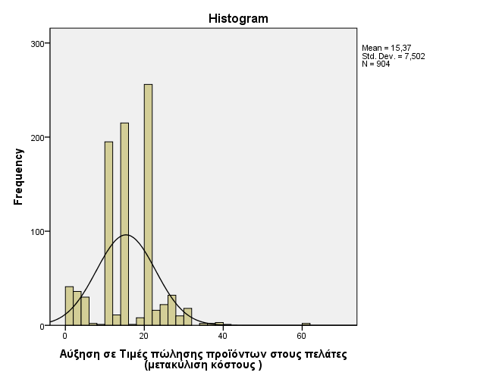
Αυξήσεις Τιμών Ενέργειας και Αυξήσεις Τιμών Επιχειρήσεων
Οι επιχειρήσεις του δείγματος απάντησαν πως από τη συνολική επιβάρυνση του ενεργειακού κόστους θα αυξήσουν τις τιμές τους προς τους πελάτες τους 15,37% κατά μέσο όρο
Περισσότερες από το 40% των επιχειρήσεων του δείγματος σκοπεύουν να αυξήσουν/ αύξησαν τις τιμές τους κατά 20% και πάνω
Οι επιχειρήσεις αυτές προέρχονται κυρίως από τους κλάδους:
  Χονδρικό και Λιανικό Εμπόριο
  Εστίαση και Ψυχαγωγία
  Τουρισμός και Ξενοδοχεία
Ο Γεωργικός κλάδος είναι αυτός με τις μικρότερες μετακυλήσεις κόστους με 65% των επιχειρήσεων να αυξάνει τιμές μέχρι το πολύ 15%
Έρευνα για τις επιπτώσεις της αύξησης του κόστους Ενέργειας στις επιχειρήσεις της Περιφέρειας Δυτικής Ελλάδας
Notes:
Με ποιο τρόπο η παρουσίαση θα ωφελήσει το ακροατήριο: Οι ενήλικες εκπαιδευόμενοι ενδιαφέρονται περισσότερο για ένα θέμα εάν γνωρίζουν με ποιο τρόπο ή γιατί αυτό είναι σημαντικό για τους ίδιους.
Το επίπεδο εξειδίκευσης του παρουσιαστή σε σχέση με το θέμα. Αναφέρετε εν συντομία τα διαπιστευτήριά σας στον τομέα ή εξηγήστε στους συμμετέχοντες γιατί πρέπει να σας ακούσουν.

Slide 27
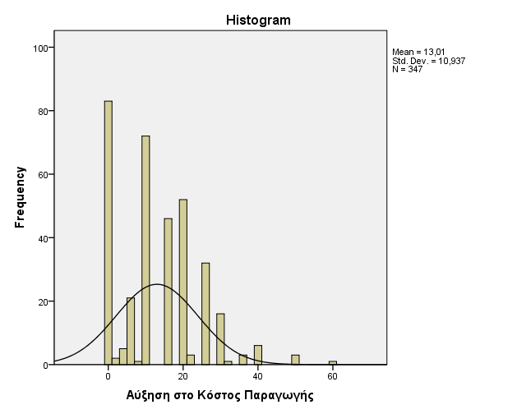
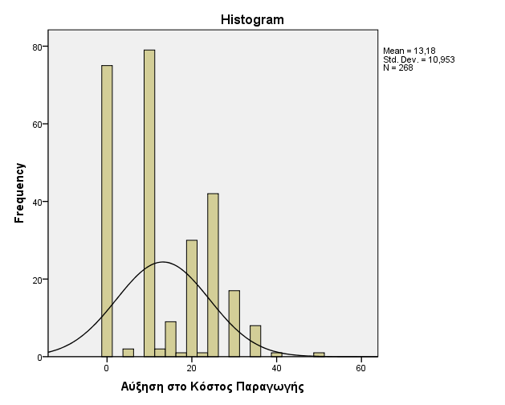
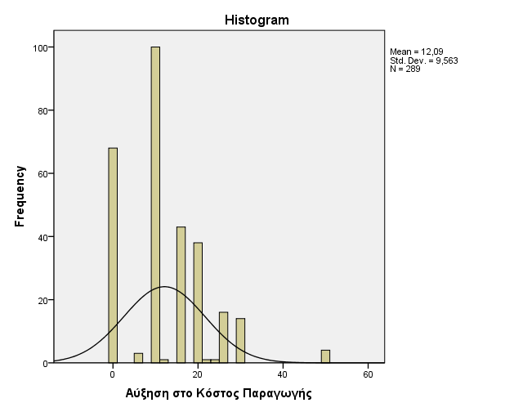
Πόσο % σε σχέση με πέρυσι έχει αυξηθεί το κόστος παραγωγής για την επιχείρησή σας;
Π.Ε. Αιτωλοακαρνανίας
Π.Ε. Αχαΐας
Μέσος Όρος Αύξησης Κόστους Παραγωγής Επιχειρήσεων:
Π.Ε. Αιτωλοακαρνανίας= 13,01%
Π.Ε. Αχαΐας= 13,18%
Π.Ε. Ηλείας= 12,09%
Π.Ε. Ηλείας
Έρευνα για τις επιπτώσεις της αύξησης του κόστους Ενέργειας στις επιχειρήσεις της Περιφέρειας Δυτικής Ελλάδας
Notes:
Με ποιο τρόπο η παρουσίαση θα ωφελήσει το ακροατήριο: Οι ενήλικες εκπαιδευόμενοι ενδιαφέρονται περισσότερο για ένα θέμα εάν γνωρίζουν με ποιο τρόπο ή γιατί αυτό είναι σημαντικό για τους ίδιους.
Το επίπεδο εξειδίκευσης του παρουσιαστή σε σχέση με το θέμα. Αναφέρετε εν συντομία τα διαπιστευτήριά σας στον τομέα ή εξηγήστε στους συμμετέχοντες γιατί πρέπει να σας ακούσουν.

Slide 28
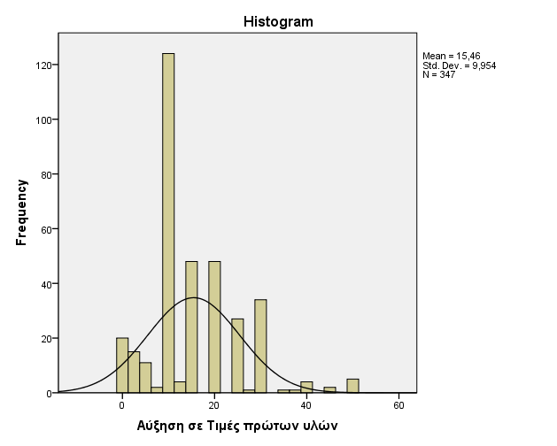
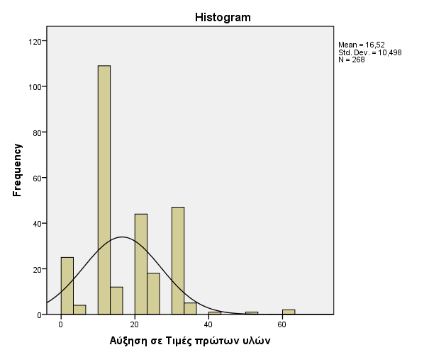
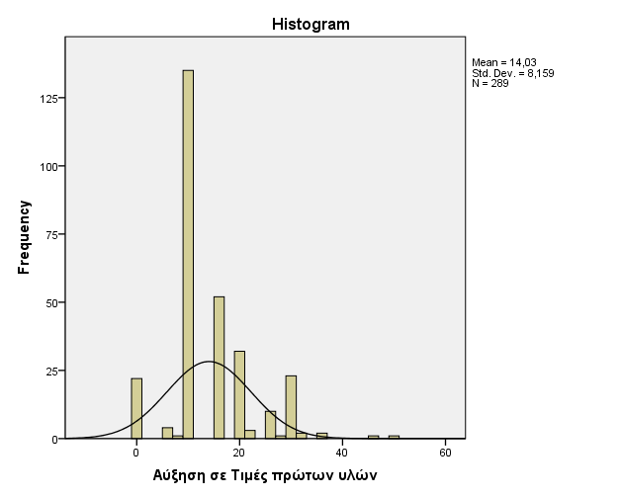
Πόσο % σε σχέση με πέρυσι έχει αυξηθεί το κόστος πρώτων υλών για την επιχείρησή σας;
Π.Ε. Αιτωλοακαρνανίας
Π.Ε. Αχαΐας
Μέσος Όρος Αύξησης Κόστους Πρώτων Υλών Επιχειρήσεων:
Π.Ε. Αιτωλοακαρνανίας= 15,46%
Π.Ε. Αχαΐας= 16,52%
Π.Ε. Ηλείας= 14,03%
Π.Ε. Ηλείας
Έρευνα για τις επιπτώσεις της αύξησης του κόστους Ενέργειας στις επιχειρήσεις της Περιφέρειας Δυτικής Ελλάδας
Notes:
Με ποιο τρόπο η παρουσίαση θα ωφελήσει το ακροατήριο: Οι ενήλικες εκπαιδευόμενοι ενδιαφέρονται περισσότερο για ένα θέμα εάν γνωρίζουν με ποιο τρόπο ή γιατί αυτό είναι σημαντικό για τους ίδιους.
Το επίπεδο εξειδίκευσης του παρουσιαστή σε σχέση με το θέμα. Αναφέρετε εν συντομία τα διαπιστευτήριά σας στον τομέα ή εξηγήστε στους συμμετέχοντες γιατί πρέπει να σας ακούσουν.

Slide 29
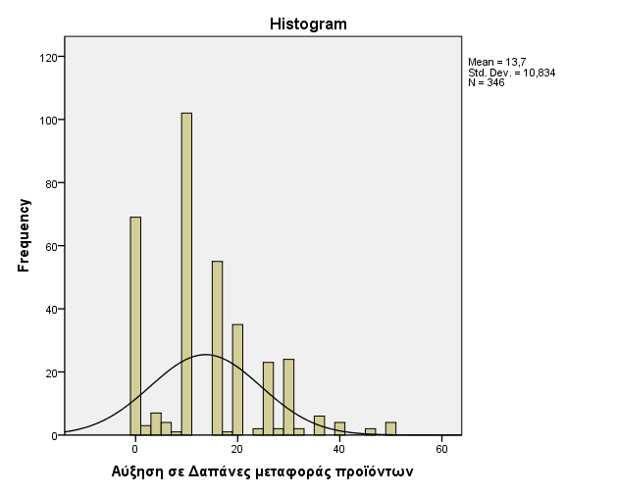
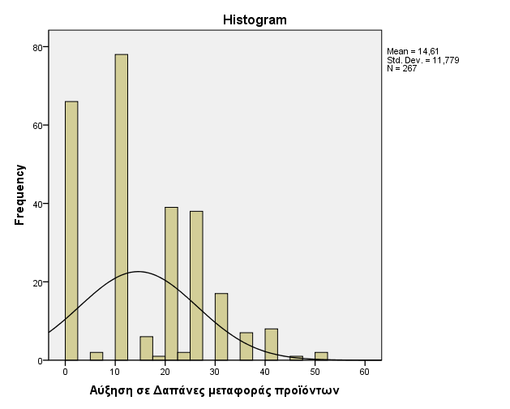
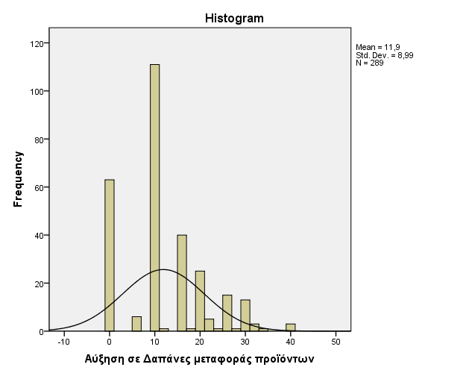
Πόσο % σε σχέση με πέρυσι έχει αυξηθεί το μεταφοράς προϊόντων για την επιχείρησή σας;
Π.Ε. Αιτωλοακαρνανίας
Π.Ε. Αχαΐας
Π.Ε. Ηλείας
Μέσος Όρος Αύξησης Κόστους Μεταφοράς Προϊόντων:
Π.Ε. Αιτωλοακαρνανίας= 13,7%
Π.Ε. Αχαΐας= 14,61%
Π.Ε. Ηλείας= 11,9%
Έρευνα για τις επιπτώσεις της αύξησης του κόστους Ενέργειας στις επιχειρήσεις της Περιφέρειας Δυτικής Ελλάδας
Notes:
Με ποιο τρόπο η παρουσίαση θα ωφελήσει το ακροατήριο: Οι ενήλικες εκπαιδευόμενοι ενδιαφέρονται περισσότερο για ένα θέμα εάν γνωρίζουν με ποιο τρόπο ή γιατί αυτό είναι σημαντικό για τους ίδιους.
Το επίπεδο εξειδίκευσης του παρουσιαστή σε σχέση με το θέμα. Αναφέρετε εν συντομία τα διαπιστευτήριά σας στον τομέα ή εξηγήστε στους συμμετέχοντες γιατί πρέπει να σας ακούσουν.

Slide 30



Πόσο % σε σχέση με πέρυσι έχει αυξηθεί το κόστος διάθεσης των προϊόντων σας στην αγορά σας;
Π.Ε. Αιτωλοακαρνανίας
Π.Ε. Αχαΐας
Π.Ε. Ηλείας
Μέσος Όρος Αύξησης Κόστους Προϊόντων:
Π.Ε. Αιτωλοακαρνανίας= 15,07%
Π.Ε. Αχαΐας= 15,64%
Π.Ε. Ηλείας= 15,47%
Έρευνα για τις επιπτώσεις της αύξησης του κόστους Ενέργειας στις επιχειρήσεις της Περιφέρειας Δυτικής Ελλάδας
Notes:
Με ποιο τρόπο η παρουσίαση θα ωφελήσει το ακροατήριο: Οι ενήλικες εκπαιδευόμενοι ενδιαφέρονται περισσότερο για ένα θέμα εάν γνωρίζουν με ποιο τρόπο ή γιατί αυτό είναι σημαντικό για τους ίδιους.
Το επίπεδο εξειδίκευσης του παρουσιαστή σε σχέση με το θέμα. Αναφέρετε εν συντομία τα διαπιστευτήριά σας στον τομέα ή εξηγήστε στους συμμετέχοντες γιατί πρέπει να σας ακούσουν.

Slide 31
Αυξήσεις Τιμών Ενέργειας και Αρνητικές Επιπτώσεις στις Επιχειρήσεις της ΠΔΕ
Ποσοστό μεγαλύτερο από το 50% των επιχειρήσεων του δείγματος δε θεωρεί πως οι Αυξήσεις των τιμών της ενέργειας θα προκαλέσει μείωση τζίρου μεγαλύτερη από 10%
Ποσοστό μεγαλύτερο από 77% των επιχειρήσεων του δείγματος δε θεωρεί πως οι αυξήσεις των τιμών ενέργειας θα επηρεάσουν τις εξαγωγικές του δυνατότητες
Ποσοστό μεγαλύτερο από 58% των επιχειρήσεων του δείγματος δε θεωρεί πως οι αυξήσεις των τιμών ενέργειας θα μειώσουν την κερδοφορία της επιχείρησης πάνω από 10%
Ποσοστό μεγαλύτερο από 76% των επιχειρήσεων του δείγματος δε θεωρεί πως οι αυξήσεις των τιμών ενέργειας θα μειώσουν τον αριθμό των εργαζομένων τους πάνω από 10%
Έρευνα για τις επιπτώσεις της αύξησης του κόστους Ενέργειας στις επιχειρήσεις της Περιφέρειας Δυτικής Ελλάδας
Notes:
Με ποιο τρόπο η παρουσίαση θα ωφελήσει το ακροατήριο: Οι ενήλικες εκπαιδευόμενοι ενδιαφέρονται περισσότερο για ένα θέμα εάν γνωρίζουν με ποιο τρόπο ή γιατί αυτό είναι σημαντικό για τους ίδιους.
Το επίπεδο εξειδίκευσης του παρουσιαστή σε σχέση με το θέμα. Αναφέρετε εν συντομία τα διαπιστευτήριά σας στον τομέα ή εξηγήστε στους συμμετέχοντες γιατί πρέπει να σας ακούσουν.

Slide 32



Αν αυξηθούν ακόμα περισσότερο οι τιμές της Ενέργειας, πόσο % θα μειωθούν πιστεύετε οι πωλήσεις της επιχείρησής σας;
Π.Ε. Αιτωλοακαρνανίας
Π.Ε. Αχαΐας
Π.Ε. Ηλείας
Μέσος Όρος Εκτιμώμενης Μείωσης Πωλήσεων:
Π.Ε. Αιτωλοακαρνανίας= 13,5%
Π.Ε. Αχαΐας= 16,02%
Π.Ε. Ηλείας= 12,01%
Έρευνα για τις επιπτώσεις της αύξησης του κόστους Ενέργειας στις επιχειρήσεις της Περιφέρειας Δυτικής Ελλάδας
Notes:
Με ποιο τρόπο η παρουσίαση θα ωφελήσει το ακροατήριο: Οι ενήλικες εκπαιδευόμενοι ενδιαφέρονται περισσότερο για ένα θέμα εάν γνωρίζουν με ποιο τρόπο ή γιατί αυτό είναι σημαντικό για τους ίδιους.
Το επίπεδο εξειδίκευσης του παρουσιαστή σε σχέση με το θέμα. Αναφέρετε εν συντομία τα διαπιστευτήριά σας στον τομέα ή εξηγήστε στους συμμετέχοντες γιατί πρέπει να σας ακούσουν.

Slide 33



Αν αυξηθούν ακόμα περισσότερο οι τιμές της Ενέργειας, πόσο % θα μειωθεί πιστεύετε η κερδοφορία της επιχείρησής σας;
Π.Ε. Αχαΐας
Π.Ε. Αιτωλοακαρνανίας
Π.Ε. Ηλείας
Μέσος Όρος Εκτιμώμενης Μείωσης Κερδοφορίας Επιχειρήσεων:
Π.Ε. Αιτωλοακαρνανίας= 13,07%
Π.Ε. Αχαΐας= 14,23%
Π.Ε. Ηλείας= 12,66%
Έρευνα για τις επιπτώσεις της αύξησης του κόστους Ενέργειας στις επιχειρήσεις της Περιφέρειας Δυτικής Ελλάδας
Notes:
Με ποιο τρόπο η παρουσίαση θα ωφελήσει το ακροατήριο: Οι ενήλικες εκπαιδευόμενοι ενδιαφέρονται περισσότερο για ένα θέμα εάν γνωρίζουν με ποιο τρόπο ή γιατί αυτό είναι σημαντικό για τους ίδιους.
Το επίπεδο εξειδίκευσης του παρουσιαστή σε σχέση με το θέμα. Αναφέρετε εν συντομία τα διαπιστευτήριά σας στον τομέα ή εξηγήστε στους συμμετέχοντες γιατί πρέπει να σας ακούσουν.

Slide 34



Αν αυξηθούν ακόμα περισσότερο οι τιμές της Ενέργειας, πόσο % θα μειωθεί πιστεύετε το προσωπικό της επιχείρησής σας;
Π.Ε. Αιτωλοακαρνανίας
Π.Ε. Αχαΐας
Π.Ε. Ηλείας
Μέσος Όρος Εκτιμώμενης Μείωσης Προσωπικού Επιχειρήσεων:
Π.Ε. Αιτωλοακαρνανίας= 7,43%
Π.Ε. Αχαΐας= 4,84%
Π.Ε. Ηλείας= 6,89%
Έρευνα για τις επιπτώσεις της αύξησης του κόστους Ενέργειας στις επιχειρήσεις της Περιφέρειας Δυτικής Ελλάδας
Notes:
Με ποιο τρόπο η παρουσίαση θα ωφελήσει το ακροατήριο: Οι ενήλικες εκπαιδευόμενοι ενδιαφέρονται περισσότερο για ένα θέμα εάν γνωρίζουν με ποιο τρόπο ή γιατί αυτό είναι σημαντικό για τους ίδιους.
Το επίπεδο εξειδίκευσης του παρουσιαστή σε σχέση με το θέμα. Αναφέρετε εν συντομία τα διαπιστευτήριά σας στον τομέα ή εξηγήστε στους συμμετέχοντες γιατί πρέπει να σας ακούσουν.

Slide 35

Δ.1. Τι μπορεί να κάνει η Περιφέρεια Δυτικής Ελλάδας για την αντιμετώπιση της κρίσης;
67,7%
16,4%
7,7%
4,8%
1,2%
1,7%
Έρευνα για τις επιπτώσεις της αύξησης του κόστους Ενέργειας στις επιχειρήσεις της Περιφέρειας Δυτικής Ελλάδας
Notes:
Με ποιο τρόπο η παρουσίαση θα ωφελήσει το ακροατήριο: Οι ενήλικες εκπαιδευόμενοι ενδιαφέρονται περισσότερο για ένα θέμα εάν γνωρίζουν με ποιο τρόπο ή γιατί αυτό είναι σημαντικό για τους ίδιους.
Το επίπεδο εξειδίκευσης του παρουσιαστή σε σχέση με το θέμα. Αναφέρετε εν συντομία τα διαπιστευτήριά σας στον τομέα ή εξηγήστε στους συμμετέχοντες γιατί πρέπει να σας ακούσουν.

Slide 36

Ε.1. Οι αυξήσεις των τιμών των προϊόντων και υπηρεσιών έχουν επιδράσει στις καταναλωτικές μου συνήθειες ως εξής:
43,8%
Περιφέρεια Δυτικής Ελλάδας
27,9%
18,9%
8,1%
1,3%
Έρευνα για τις επιπτώσεις της αύξησης του κόστους Ενέργειας στις επιχειρήσεις της Περιφέρειας Δυτικής Ελλάδας
Notes:
Με ποιο τρόπο η παρουσίαση θα ωφελήσει το ακροατήριο: Οι ενήλικες εκπαιδευόμενοι ενδιαφέρονται περισσότερο για ένα θέμα εάν γνωρίζουν με ποιο τρόπο ή γιατί αυτό είναι σημαντικό για τους ίδιους.
Το επίπεδο εξειδίκευσης του παρουσιαστή σε σχέση με το θέμα. Αναφέρετε εν συντομία τα διαπιστευτήριά σας στον τομέα ή εξηγήστε στους συμμετέχοντες γιατί πρέπει να σας ακούσουν.

Slide 37

ΣΤ.1. Γενικά μιλώντας, θα λέγατε ότι τα πράγματα στη χώρα μας πηγαίνουν προς τη σωστή ή προς τη λάθος κατεύθυνση;
Περιφέρεια Δυτικής Ελλάδας
54,1%
21,2%
18,4%
6,3%
Έρευνα για τις επιπτώσεις της αύξησης του κόστους Ενέργειας στις επιχειρήσεις της Περιφέρειας Δυτικής Ελλάδας
Notes:
Με ποιο τρόπο η παρουσίαση θα ωφελήσει το ακροατήριο: Οι ενήλικες εκπαιδευόμενοι ενδιαφέρονται περισσότερο για ένα θέμα εάν γνωρίζουν με ποιο τρόπο ή γιατί αυτό είναι σημαντικό για τους ίδιους.
Το επίπεδο εξειδίκευσης του παρουσιαστή σε σχέση με το θέμα. Αναφέρετε εν συντομία τα διαπιστευτήριά σας στον τομέα ή εξηγήστε στους συμμετέχοντες γιατί πρέπει να σας ακούσουν.

Slide 38



Γενικά μιλώντας, θα λέγατε ότι τα πράγματα στη χώρα μας πηγαίνουν προς τη σωστή ή προς τη λάθος κατεύθυνση;
Π.Ε. Αιτωλοακαρνανίας
Π.Ε. Αχαΐας
48,1%
59,3%
23,6%
21,0%
23,1%
16,0%
7,2%
1,5%
Π.Ε. Ηλείας
Σχετικά με το γενικότερο κλίμα αισιοδοξίας, παρατηρούμε γενικά μία ουδέτερη αίσθηση για το μέλλον
Η πιο απαισιόδοξη Περιφερειακή Ενότητα της ΠΔΕ είναι αυτή της Ηλείας και είναι η μόνη όπου η αίσθηση ότι τα πράγματα πηγαίνουν προς την λάθος κατεύθυνση υπερτερεί έστω και λίγο από την αίσθηση ότι τα πράγματα πηγαίνουν προς τη σωστή
56,4%
16,6%
17,3%
9,7%
Έρευνα για τις επιπτώσεις της αύξησης του κόστους Ενέργειας στις επιχειρήσεις της Περιφέρειας Δυτικής Ελλάδας
Notes:
Με ποιο τρόπο η παρουσίαση θα ωφελήσει το ακροατήριο: Οι ενήλικες εκπαιδευόμενοι ενδιαφέρονται περισσότερο για ένα θέμα εάν γνωρίζουν με ποιο τρόπο ή γιατί αυτό είναι σημαντικό για τους ίδιους.
Το επίπεδο εξειδίκευσης του παρουσιαστή σε σχέση με το θέμα. Αναφέρετε εν συντομία τα διαπιστευτήριά σας στον τομέα ή εξηγήστε στους συμμετέχοντες γιατί πρέπει να σας ακούσουν.

Slide 39
Συμπεράσματα Έρευνας Ι
Η Περιφέρεια Δυτικής Ελλάδας έχει επιχειρηματίες με ικανό επίπεδο μόρφωσης που μπορούν να βρουν τρόπους να αντιμετωπίζουν καταστάσεις κρίσεων (άλλωστε η κρίση χρέους και η πανδημία δεν απέχουν τόσο πολύ χρονικά από την παρούσα έρευνα)
Το γεγονός άλλωστε ότι ο μέσος όρος απασχολούμενων στις επιχειρήσεις της έρευνας ήταν 3-4 άτομα σημαίνει πως περιγράφουμε κυρίως μικρή και μικρομεσαία επιχειρηματικότητα (άλλωστε πάνω από τις μισές επιχειρήσεις του δείγματος, 51,6% έχει ετήσιο τζίρο έως 60.000€)
Το γεγονός ότι ο δευτερογενής τομέας (μεταποίηση/βιομηχανία/βιοτεχνία) αντιπροσωπεύει μόλις το 10.1% αντικατοπτρίζεται στα συμπεράσματα καθώς αυτός είναι ο κατεξοχήν τομέας που συνήθως επηρεάζεται από τις αυξομειώσεις των τιμών ενέργειας
Παρά το γεγονός ότι η αύξηση των τιμών αποδίδεται κυρίως σε εξωγενείς της ελληνικής οικονομίας παράγοντες (Ευρωπαϊκή Ένωση- Γεωπολιτικές Εξελίξεις 54,2%) οι επιχειρηματίες της περιοχής σε ποσοστό 73,9% πιστεύουν ότι την ευθύνη για την προστασία τους την έχουν η Κυβέρνηση, η ΔΕΗ και οι δομές της περιφέρειας
Έρευνα για τις επιπτώσεις της αύξησης του κόστους Ενέργειας στις επιχειρήσεις της Περιφέρειας Δυτικής Ελλάδας
Notes:
Με ποιο τρόπο η παρουσίαση θα ωφελήσει το ακροατήριο: Οι ενήλικες εκπαιδευόμενοι ενδιαφέρονται περισσότερο για ένα θέμα εάν γνωρίζουν με ποιο τρόπο ή γιατί αυτό είναι σημαντικό για τους ίδιους.
Το επίπεδο εξειδίκευσης του παρουσιαστή σε σχέση με το θέμα. Αναφέρετε εν συντομία τα διαπιστευτήριά σας στον τομέα ή εξηγήστε στους συμμετέχοντες γιατί πρέπει να σας ακούσουν.

Slide 40
Συμπεράσματα Έρευνας ΙΙ
Οι συμμετέχοντες στην έρευνα είναι εξοικειωμένοι με όρους όπως πράσινη οικονομία, ανανεώσιμες πηγές ενέργειας, ενεργειακή αναβάθμιση και τις προτείνουν ως πιθανές λύσεις που θα ήθελαν να εφαρμόσουν, συνδυασμένες συχνά με κρατική/ ευρωπαϊκή επιδότηση
Οι επιχειρήσεις του δείγματος φαίνονται ανθεκτικές ως προς τα βασικά τους μεγέθη (τζίρο, κερδοφορία, αριθμό προσωπικού), αυξάνοντας λελογισμένα τις τιμές τους ως απόρροια της αύξησης του ενεργειακού κόστους
Δεν εντοπίζονται ιδιαίτερες διαφορές στις απαντήσεις των επιχειρήσεων ανά Περιφερειακή Ενότητα
Έρευνα για τις επιπτώσεις της αύξησης του κόστους Ενέργειας στις επιχειρήσεις της Περιφέρειας Δυτικής Ελλάδας
Notes:
Με ποιο τρόπο η παρουσίαση θα ωφελήσει το ακροατήριο: Οι ενήλικες εκπαιδευόμενοι ενδιαφέρονται περισσότερο για ένα θέμα εάν γνωρίζουν με ποιο τρόπο ή γιατί αυτό είναι σημαντικό για τους ίδιους.
Το επίπεδο εξειδίκευσης του παρουσιαστή σε σχέση με το θέμα. Αναφέρετε εν συντομία τα διαπιστευτήριά σας στον τομέα ή εξηγήστε στους συμμετέχοντες γιατί πρέπει να σας ακούσουν.

Slide 41
Σας Ευχαριστώ Πολύ για την Προσοχή σας

